Slide 1
Lógica de Programação – Java – programação orientada a objetos e Classes
SERVIÇO NACIONAL DE APRENDIZAGEM COMERCIAL
CURSO DE PROGRAMADOR DE SISTEMAS
Prof. MSc. Wei Lin
RIO DO SUL, AGOSTO/2021

Slide 2
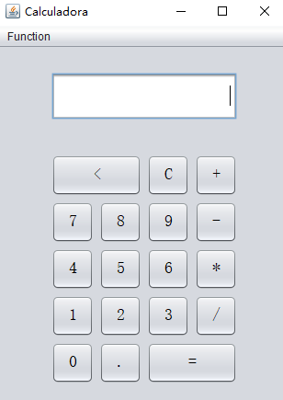
Revisão
Botão de backspace
String num = jTextField1.getText().trim();
String nova = num.substring(0,num.length()-1);
TextField1.setText(nova);

Slide 3
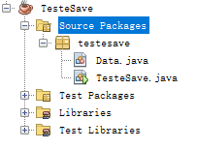
Programa em Java
Projeto
Pacote
Classes

Slide 4
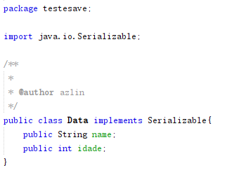
Classes

Slide 5
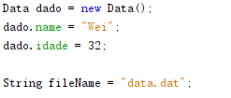
Métodos

Slide 6
Métodos

Slide 7
Métodos
try {
....
} catch (FileNotFoundException e) {
}catch (IOException e) {
}

Slide 8
Métodos
public void NomeDeMetodo()
{
}
NomeDeMetodo();

Slide 9
Arraylist
import java.util.ArrayList;
ArrayList<String> variavel = new ArrayList<String>();
variavel.add(…);
variavel.get(…);

